Slide 1
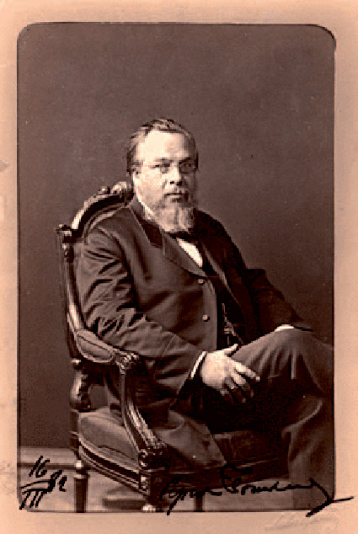
Корифеи российской медицины.
«Человек судьбы.
Сергей Петрович Боткин»

Slide 2
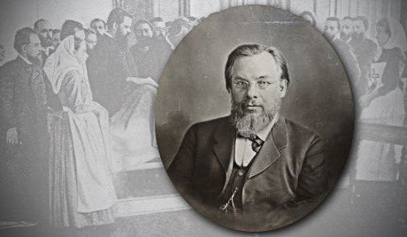
Цель мероприятия: Оценить жизненный путь и клиническую практику выдающегося русского врача и общественного деятеля С. П. Боткина, как величайший вклад в развитии Отечественной медицины.

Slide 3
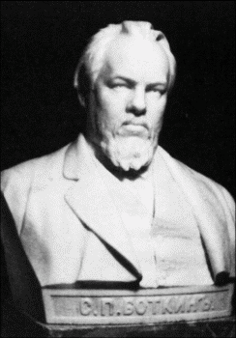
Задачи мероприятия:
Изучить биографию и жизненный
путь врача-терапевта С. П. Боткина,
как одного из основоположников
современной доказательной медицины.
2. Ознакомиться с особенностями
клинической практики врача
С. П. Боткина.
3. Оценить значение медицинской и общественной деятельности С. П. Боткина в подготовке учеников и клинических школ.

Slide 4
Формирование общих компетенций, включающих в себя способность:
ОК 4. Осуществлять поиск и использование информации, необходимой для эффективного выполнения профессиональных задач, профессионального и личностного развития.
ОК 5. Использовать информационно-коммуникационные технологии в профессиональной деятельности.
ОК 6. Работать в коллективе и команде, эффективно общаться с коллегами, руководством, потребителями.
ОК 10. Бережно относиться к историческому наследию и культурным традициям народа, уважать социальные, культурные и религиозные различия.
Фильм 1

Slide 5
Сергей Петрович Боткин (1832-1889) был выдающимся врачом-терапевтом, основоположником русской клинической медицины. Человеческий организм он рассматривал во взаимосвязи с внешней средой, а болезнь или здоровье- как результат воздействия внешней среды на организм.
Боткин стал родоначальником нового направления в медицине - нервизма, установил инфекционный характер вирусного гепатита («катаральная желтуха»), исследовал и описал один из видов инфекционной желтухи (болезнь Боткина), участвовал в создании военно-полевой терапии.

Slide 6
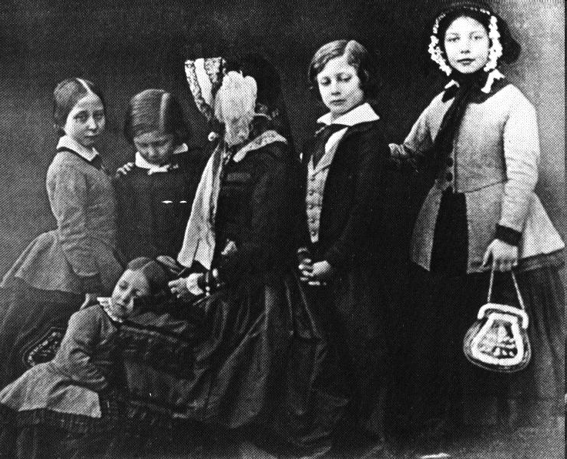
С детства Сергей Петрович отличался большими способностями, тягой к знаниям и, несмотря на плохое зрение, большим трудолюбием. Благодаря стараниям своего старшего брата обучался в одном из лучших московских пансионов, а затем собирался поступать на математический факультет Московского университета, но в это время вышел императорский указ о принятии на все факультеты, кроме медицинского только лучших выпускников московских гимназий из дворянских семей.

Slide 7
В результате в 1850 году Сергей Петрович Боткин поступил на медицинский факультет Московского университета, и с этого момента вся его жизнь была посвящена медицине. Боткин единственный из всех окончил университет со званием доктора, а не лекаря, что было в то время большой редкостью.

Slide 8
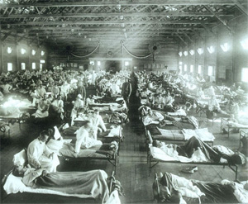
В 1855 году Сергей Петрович участвовал в Крымской кампании под руководством Николая Ивановича Пирогова в качестве ординатора Симферопольского госпиталя. Уже в этот период сформировалась у С. П. Боткина концепция военной медицины и правильного питания солдат.

Slide 9
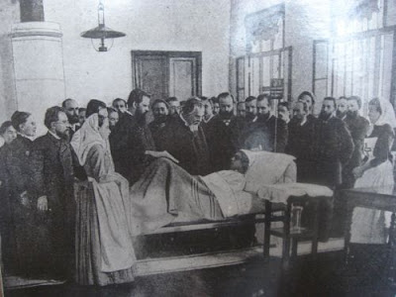
В симферопольском госпитале Сергей Петрович Боткин лечил раненых и больных; дежурил на кухне, чтобы никто не мог воспользоваться рационом раненых; изучал влияние контузий на возникновение внутренних болезней. Неудивительно, что заслужил похвалу Николая Ивановича Пирогова. Возможно, именно это окончательно убедило в правильности выбора медицины.

Slide 10
Сергей Петрович писал:
«Добиться того, чтобы кусок мяса или хлеба, назначенный больному, дошёл до него в полной сохранности не уменьшившись до минимума, дело было нелёгкое в те времена и в том слое общества, который относился к казённой собственности, как к общественному именинному пирогу, предлагаемому на съедание… По распоряжению Пирогова мы принимали на кухне мясо по весу, запечатывали котлы так, чтобы нельзя было вытащить из него объёмистого содержимого, тем не менее всё-таки наш бульон не удавался: находили возможность и при таком надзоре лишать больных их законной порции»

Slide 11
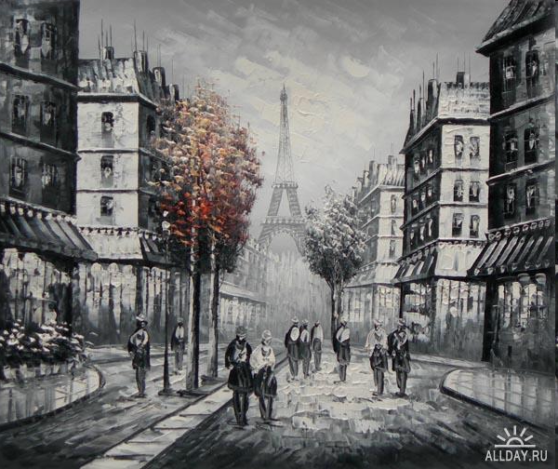
В 1855 году Боткин, не удовлетворенный полученными в университете знаниями, отправился за границу для продолжения дальнейшего образования.
Он учился и практиковался в таких центрах европейской медицины, как Берлин, Вена и Париж.

Slide 12
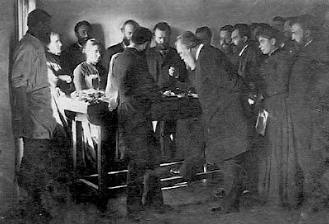
В 1865 году С. П. Боткин выступил инициатором создания эпидемиологического общества, целью которого была борьба с распространением эпидемических заболеваний. Общество было малочисленным, но деятельным, его печатным органом был «Эпидемический листок». В рамках работы общества Боткин изучал эпидемию чумы, холеры, тифов, натуральной оспы, дифтерии и скарлатины.

Slide 13
Наблюдая заболевания печени, протекающие с высокой температурой, С. П. Боткин впервые описал болезнь, которую до него считали желудочно-кишечным катаром с механической задержкой жёлчи. Заболевание это проявлялось не только желтухой, но и увеличением селезёнки, иногда заболеванием почек.
Болезнь, как указывал С. П. Боткин, тянется несколько недель, в дальнейшем может привести к тяжелейшему осложнению — циррозу печени.
Отыскивая причины болезни, С. П. Боткин пришёл к выводу, что источником заражения служат загрязнённые пищевые продукты. Этот вид катаральной желтухи он отнес к инфекционным болезням, что и было подтверждено в дальнейшем (болезнь Боткина, вирусный гепатит А).

Slide 14
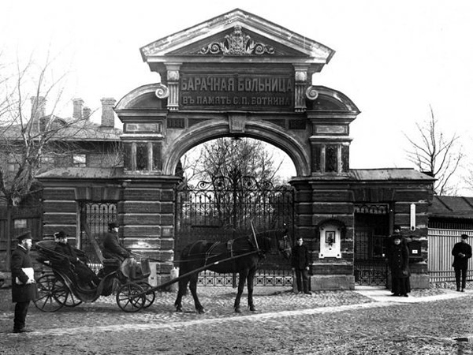
С. П. Боткин положил начало санитарным организациям в Санкт-Петербурге. С первых лет существования Александровской барачной больницы становится её попечителем по врачебной части (отсюда и название, употребляемое в Санкт-Петербурге — Боткинские бараки - ныне клиническая инфекционная больница им. С. П. Боткина). Во многом именно благодаря деятельности С. П. Боткина появилась первая санитарная карета, как прообраз будущей "Скорой помощи" .

Slide 15
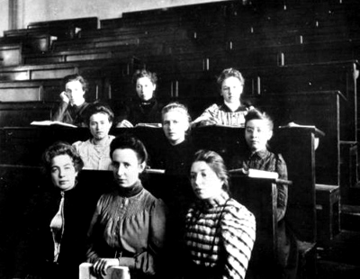
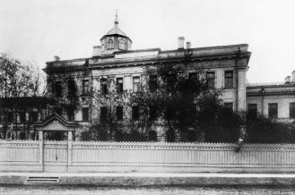
Боткин стоял у истоков женского медицинского образования в России. В 1874 году он организовал школу фельдшериц, а в 1876 году — «Женские врачебные курсы».
Женские врачебные курсы 1886 г.
Община сестер милосердия св. Георгия

Slide 16
В 1876 году Боткин был назначен членом Медицинского совета министерства внутренних дел.
Активная жизненная позиция, интерес к общественной деятельности позволили врачебной общественности избрать С. П. Боткина в 1878 году председателем Общества русских врачей.
Одновременно с этим он являлся членом главного управления Общества попечения о раненых и больных воинах, гласным Петербургской думы и заместителем председателя Комиссии общественного здравия Санкт-Петербурга.

Slide 17
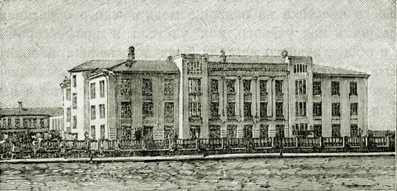
В 1861 г. получив в свое распоряжение академическую клинику внутренних болезней, Боткин в высшей степени энергично повел дело.
Он устроил при клинике бесплатный прием приходящих больных, что было совершенной новостью, и во время этого приема прочитывал для студентов и врачей целые лекции, представлявшие тщательный разбор больных.

Slide 18
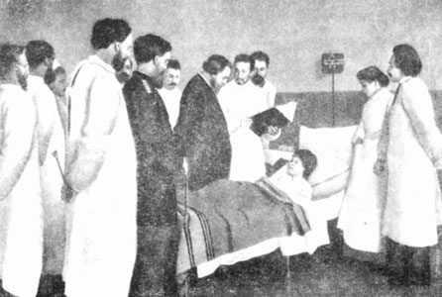
Сергей Петрович Боткин впервые в своей работе ввел новейший метод исследования - клинический разбор больных.
Боткин С.П на обходе в клинике 80-е

Slide 19
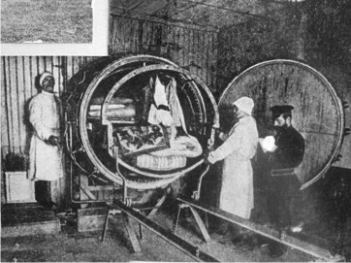
Боткин считал весьма важным для успехов лечения посмертное подтверждение диагнозов. С этой целью ни один случай не проходил без вскрытия и слушатели имели возможность убеждаться, насколько патологоанатомические изменения соответствовали прижизненному распознаванию болезни.

Slide 20
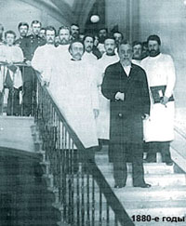
Под руководством Боткина работала всегда масса молодых людей по различным вопросам научной и практической медицины.

Slide 21
Особенно замечательный диагноз он поставил в 1862—1863 учебном году, распознав у больного при жизни тромбоз воротной вены.
Враги Боткина смеялись над этим диагнозом, будучи наперед уверены в том, что он не оправдается; но вскрытие показало, что распознавание было верным.
В 1865 г. Боткин доказал, что возвратная горячка, которая считалась уже давно исчезнувшей в Европе, существует и тщательно изучил ее клиническую картину

Slide 22
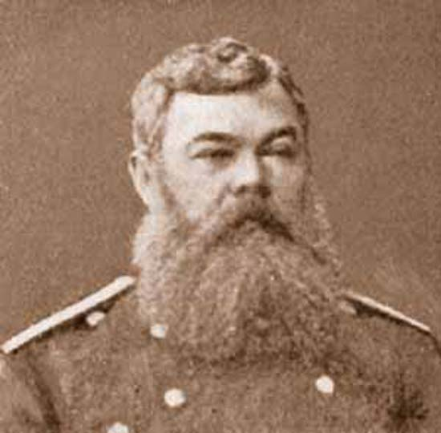
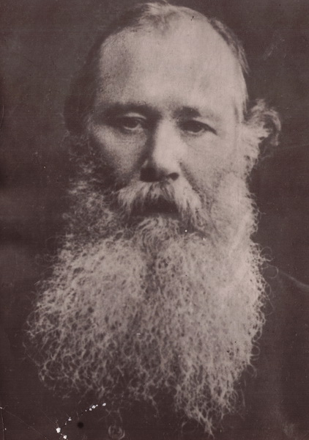
С. П. Боткин создал целую школу учеников. Из них многие приобрели мировую известность: проф. Кошлаков, проф. В. А. Манассеин, Полотебнов, Стольников и многие другие.
Профессор Кошлаков
Профессор Полотебнов

Slide 23
В 1866 г. он предпринял издание своих лекций под общим названием "Курс клиники внутренних болезней".
Первый выпуск этих лекций вышел в 1867 г.; он содержит разбор одного больного со сложным заболеванием сердца.

Slide 24
В следующем году вышел в свет 2-й выпуск лекций (разбор больного сыпным тифом и подробное изложение учения о лихорадочных заболеваниях)
3-й выпуск их вышел только в 1875 г.; он заключает в себе 2 статьи:
1) о сократительности селезенки и об отношении к заразным болезням селезенки, печени, почек и сердца,
2) о рефлекторных явлениях в сосудах кожи и о рефлекторном поте.
В конце 60-х годов Боткин начал
издавать сборник под названием
"Архив клиники внутренних
болезней проф. Боткина", в
котором помещал наиболее
интересные в научном отношении
работы своих учеников.

Slide 25
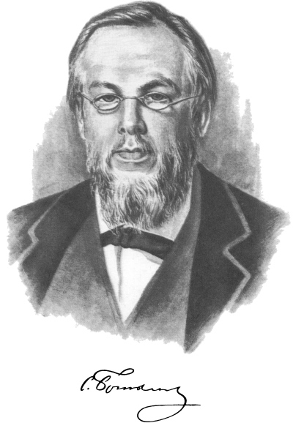
В 1870 году Сергей Петрович Боткин стал лейб-медиком императорской семьи, что налагало на него большую ответственность и занимало много времени.

Slide 26
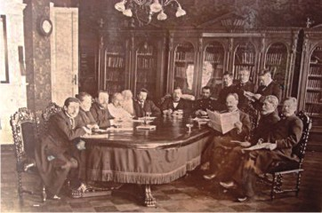
В 1886 г. Сергей Петрович Боткин был назначен председателем комиссии по вопросу об оздоровлении России. Комиссия эта собрала драгоценный материал по вопросу о санитарном состоянии нашего обширного Отечества.

Slide 27
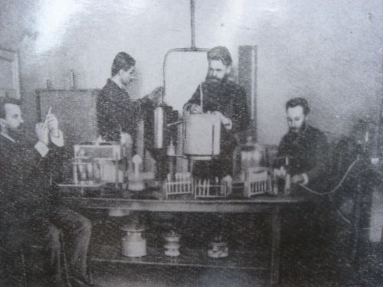
Сергей Петрович создал первую лабораторию, где проводил исследования, изучая действия лекарств на организм и организовал впервые бесплатную амбулаторию в России. Так же впервые он применил медицинский термометр для измерения температуры.

Slide 28
Сергей Петрович писал брату: «Работаю 40 часов в сутки».
Но даже при этом находил полчаса, чтобы посвятить любимому занятию - игре на виолончели.
«Это моя освежающая ванна», любил он повторять.

Slide 29
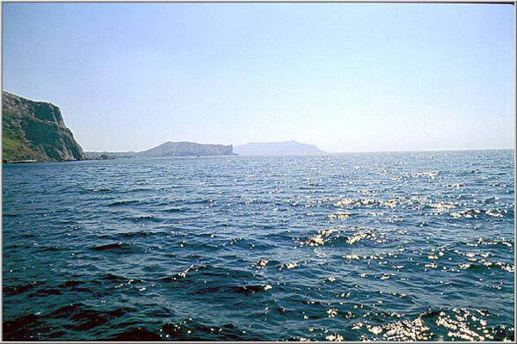
Боткин первым из русских врачей рекомендует ехать в Ялту, открытую им как «лечебная станция для слабогрудых» (больных с заболеваниями легких).
Неповторимый южнобережный воздух, настоянный на аромате хвойных деревьев, горных трав, «блистательное действие морских купаний» очень полезны для здоровья.
Но Боткин отмечал:
«Живописность Крыма, прелестный его климат стоят в неимоверном контрасте с отсутствием всего похожего на комфорт для злополучного путешественника. Как больничная станция он имеет большую будущность, лишь бы появились необходимые удобства».

Slide 30
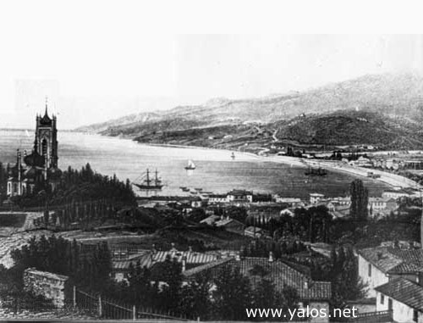
В Крым Боткин приезжал с членами императорской семьи, особенно с матерью и женой Александра II Александрой Фёдоровной и Марией Александровной. Он разрабатывал маршруты лечебных прогулок, а для своих монарших пациентов дворцовые курорты. Дворцы, в советское время в большинстве своём ставшие доступными всем санаториями, рекомендовал строить в 300–500 метрах от моря, с обязательным хвойным парком вокруг. Так в Эриклике (ныне п. Горное) по рекомендации Боткина появился санаторий для императрицы, а в Ялте на Поликуровском холме лечебный корпус.
Поликуровский холм в Ялте

Slide 31
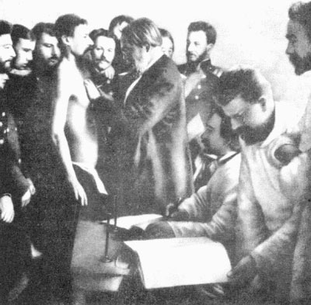
Сергей Петрович Боткин первым из придворных медиков стал не только слушать об ощущениях болеющих членов императорской семьи, но и применять для постановки диагноза анализы, постукивания, ощупывание, прослушивание дыхания через трубку.

Slide 32
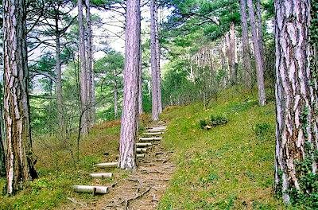
Сергей Петрович Боткин любил ходить пешком, считая это лучшим средством для укрепления сердечно-сосудистой и дыхательной систем. Особенно полюбил тропку меж соснами, где шумят воды ручья Святого Димитрия и двух водопадов, открывается прекрасный вид на склоны Крымских гор.
Боткинская Тропа

Slide 33
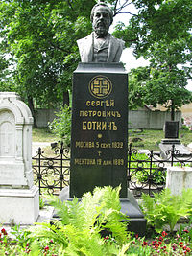
Напряженная жизнь и самоотверженный труд не могли не подорвать сил Сергея Петровича Боткина, и в 1889 году он скончался в Ментоне, во Франции, погребен в Санкт-Петербурге на Новодевичьем кладбище.

Slide 34
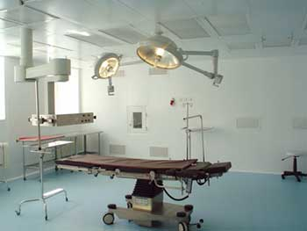
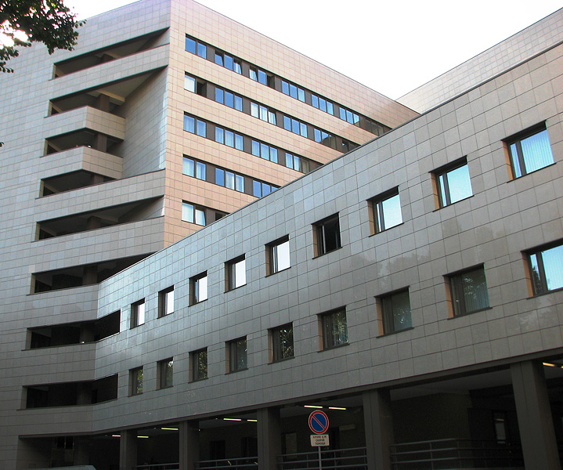
Сергею Петровичу Боткину современная медицина обязана:
Введением клинического разбора больных; описанием вирусного гепатита А;
применением медицинского термометра; взятием анализов; созданием
санитарно ­ эпидемиологической службы; развитием бесплатной медицины;
появлением женщин-врачей; открытием крымских курортов; понятием
«бархатный сезон», когда вслед за императрицей, приезжавшей в Крым
осенью, потянулись светские дамы в бархатных платьях.
Клиника им. С. П. Боткина

Slide 35
БЛАГОДАРИМ ЗА ВНИМАНИЕ!

